Slide 1
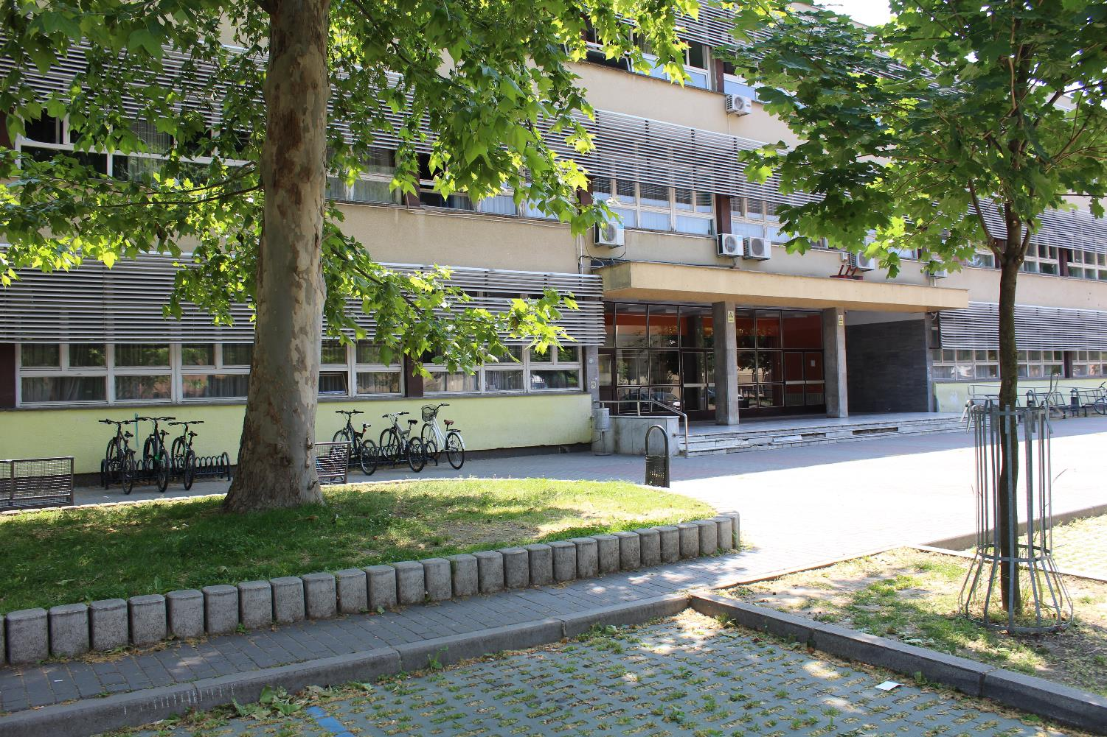
STROJARSKA TEHNIČKA ŠKOLA OSIJEK
Istarska 3, 31000 Osijek; Tel: 031/494-600

Slide 2
Škola je podijeljena na dvije jedinice:
Tehnička škola
Industrijsko - obrtnička škola
Ukupno 24 razredna odjela, 500 učenika

Slide 3
Tehnička škola – obrazovanje traje 4 godine
Ako ste odličan ili vrlo dobar učenik i želite naučiti:
konstruirati i projektirati pomoću računala,
- koristiti se AutoCAD-om,
- dizajnirati u CAD/CAM softveru Catia,
- programirati CNC strojeve,
- upoznati se s tajnama automatizacije,
- programirati robote,
- naučiti sve o motorima i vozilima ili
- naučiti sve o energetskim postrojenjima, strojarskim instalacijama i obnovljivim izvorima energije.
Sve to možete naučiti u dobro opremljenim laboratorijima u sklopu redovne nastave ako upišete jedno od tehničarskih zanimanja:
Tehničar u strojarstvu,
Tehničar za vozila

Slide 4
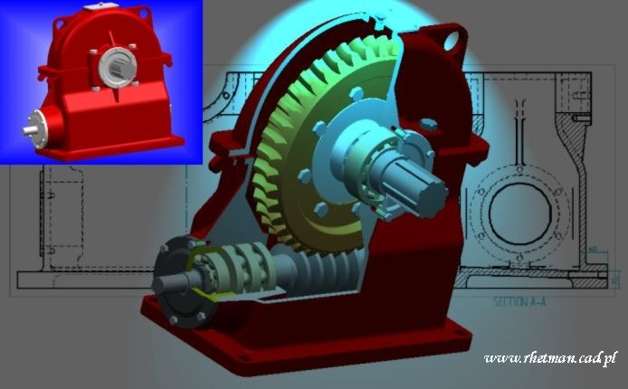
Tehnička škola

Slide 5
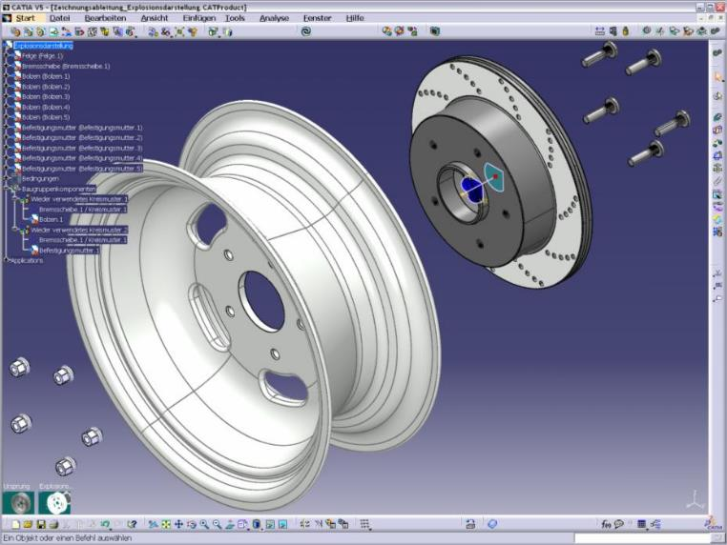
Tehnička škola

Slide 6
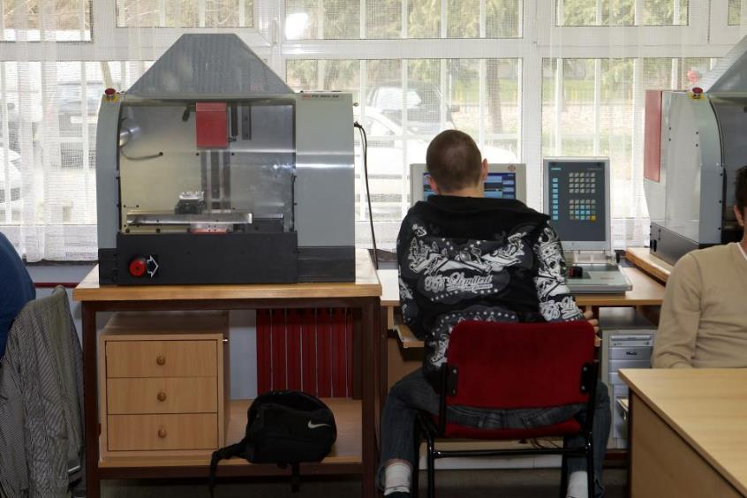
Tehnička škola

Slide 7
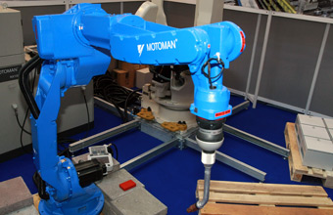
Tehnička škola

Slide 8
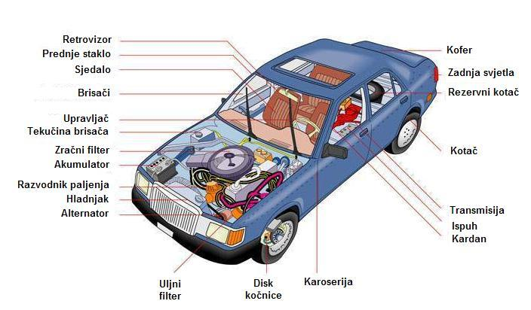
Tehnička škola

Slide 9
Industrijsko - obrtnička škola Obrazovanje traje 3 godine
Ako pak imate zlatne ruke i želite se baviti obrtom kod nas možete naučiti:
- popravljati i održavati sve marke automobila,
- instalirati i servisirati vodovodne i plinske instalacije,
- instalirati i servisirati klimatizacijske uređaje,
- ugrađivati i servisirati instalacije centralnog grijanja,
- izrađivati i postavljati PVC i metalna vrata i prozore, ograde, rine i oluke na krovovima,
- izrađivati dijelove na alatnim strojevima,
- popravljati i servisirati alatne strojeve te
- upravljati CNC strojevima.
Nabrojane vještine možete naučiti ako izaberete jedno od zanimanja:
- Operater za strojne obrade,
- Automehatroničar,
- Serviser karoserije motornih vozila,
- Monter strojarskih instalacija
- Izrađivač-monter strojarskih konstrukcija

Slide 10
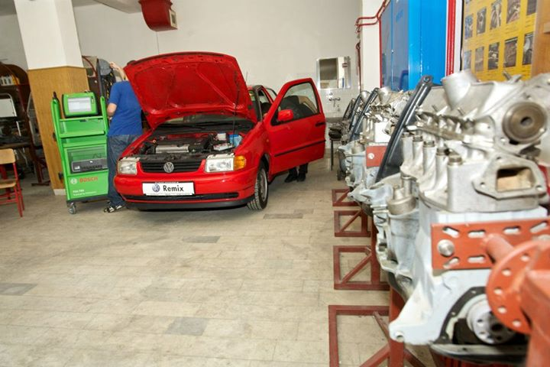
Industrijsko-obrtnička škola

Slide 11
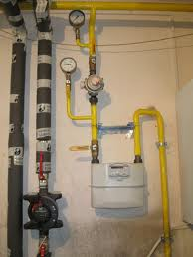
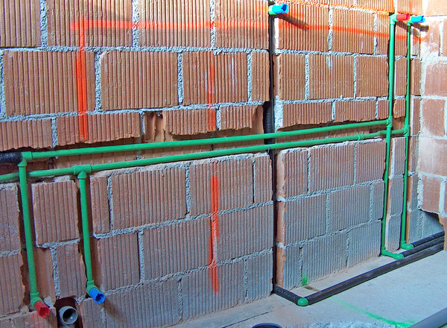
Industrijsko-obrtnička škola

Slide 12
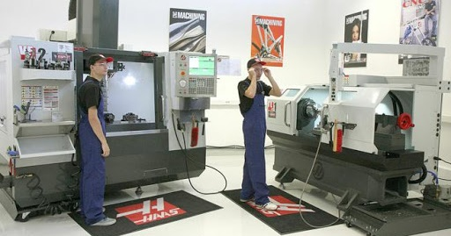
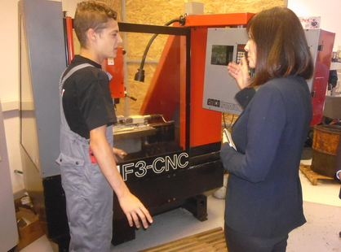
Industrijsko-obrtnička škola

Slide 13
Materijalna opremljenost
Kabineti opremljeni računalima, projektorima i priključkom na internet
Specijalizirane učionice (CNC, AutoCAD, automehanika, hidraulika i pneumatika, tehničko crtanje, obnovljivi izvori energije)
Radionica (ručna i strojna obrada, zavarivanje i autoservis)
Sportska dvorana
Knjižnica i čitaonica

Slide 14
PLAN UPISA UČENIKA U 1. RAZRED za šk. 2025./2026. god.- NOVI NAZIVI
NOVI NAZIVI === | ZAMJENJUJU STARE
Serviser karoserije motornih vozila / Serviserka karoserije motornih vozila | Autolimar
 | Autolakirer
Operater za strojne obrade / Operaterka za strojne obrade | Obrađivač odvajanjem materijala
 | Strojobravar
 | CNC operater / CNC operater
 | Tokar
Izrađivač - monter strojarskih konstrukcija / Izrađivačica - monterka strojarskih konstrukcija | Limar
 | Obrađivač lima
 | Bravar
 | Proizvođač i monter PVC i aluminijske stolarije
Automehatroničar / Automehatroničarka | Automehaničar
 | Autoelektričar
Monter strojarskih instalacija / Monterka strojarskih instalacija | Instalater grijanja i klimatizacije
 | Vodoinstalater
 | Plinoinstalater
Tehničar u strojarstvu / Tehničarka u strojarstvu | Strojarski tehničar
 | Strojarski računalni tehničar
 | Tehničar za energetiku
Tehničar za vozila / Tehničarka za vozila | Tehničar za vozila i vozna sredstva

Slide 15
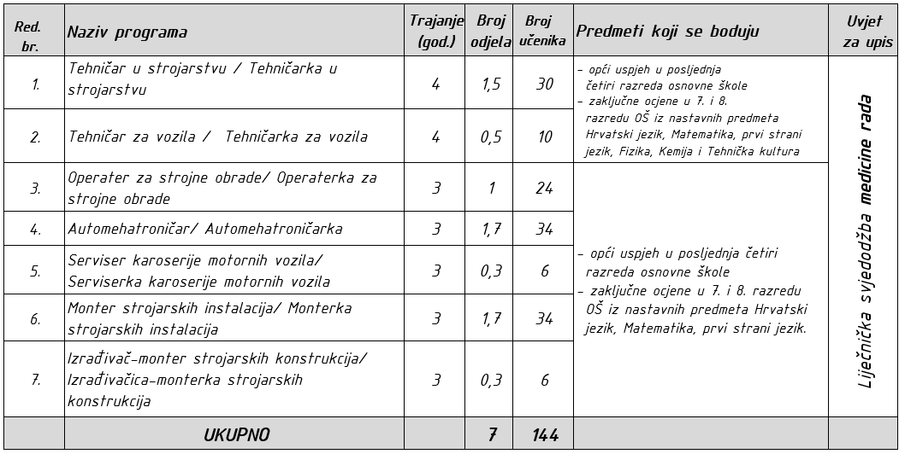
PLAN UPISA UČENIKA U 1. RAZRED za šk. 2025./2026. god.
Uvjet za upis u sve programe je Liječnička svjedodžba medicine rada

Slide 16
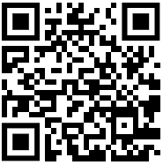
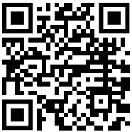
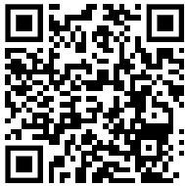
Više informacija o školi

